Slide 1
Tiếng Anh 2
Giáo viên: Lê Thị Minh Hiếu
Lớp dạy: 2A1, 2A4, 2A5
Đơn vị công tác: Trường TH Hưng Đạo

Slide 3

Unit 10
Lesson 1 - Period 1

Slide 4










Classroom Rules

Slide 5







Rule 1
Listen to
your friend
talking in front.

Slide 6








Rule 2
Raise your hand
if you have a question.

Slide 7







Rule 3
Wait for
your turn.

Slide 8


Table of contents
1.
2.
3.
Warm-up and review.
Activity 1: Listen and repeat.
Activity 2: Point and say.
4.
Fun corner and wrap-up.

Slide 9
Warm up and Review.
01

Slide 10

PICTURE GUESSING
yogurt

Slide 11

yams

Slide 12

yo-yos

Slide 13

apples

Slide 14

yellow

Slide 15



Slide 16




02
Listen and repeat.
Activity 1

Slide 17




zoo
Listen and repeat.
zebu
zebra

Slide 18




z
zebra
z
z
zoo
z
z
zebu
z
z
Notes:
Now listen and repeat after me
GV giơ lại từng tranh. Mỗi tranh, bật audio và mời HS nhắc lại vài lần. Sau đó nhắc theo nhóm rồi đến cá nhân.
Nghe băng và nhắc lại theo lớp, nhóm, cá nhân
Thực hiện dạy âm z:
Look! The letters become red. What letter are they? (Letter Z)
Chỉ vào chữ z của từng từ và nói:
Today we learn a new letter: “Z”
(Gv dạy đọc Z cho cả lớp, luyện đọc nhóm, cá nhân)

Slide 19

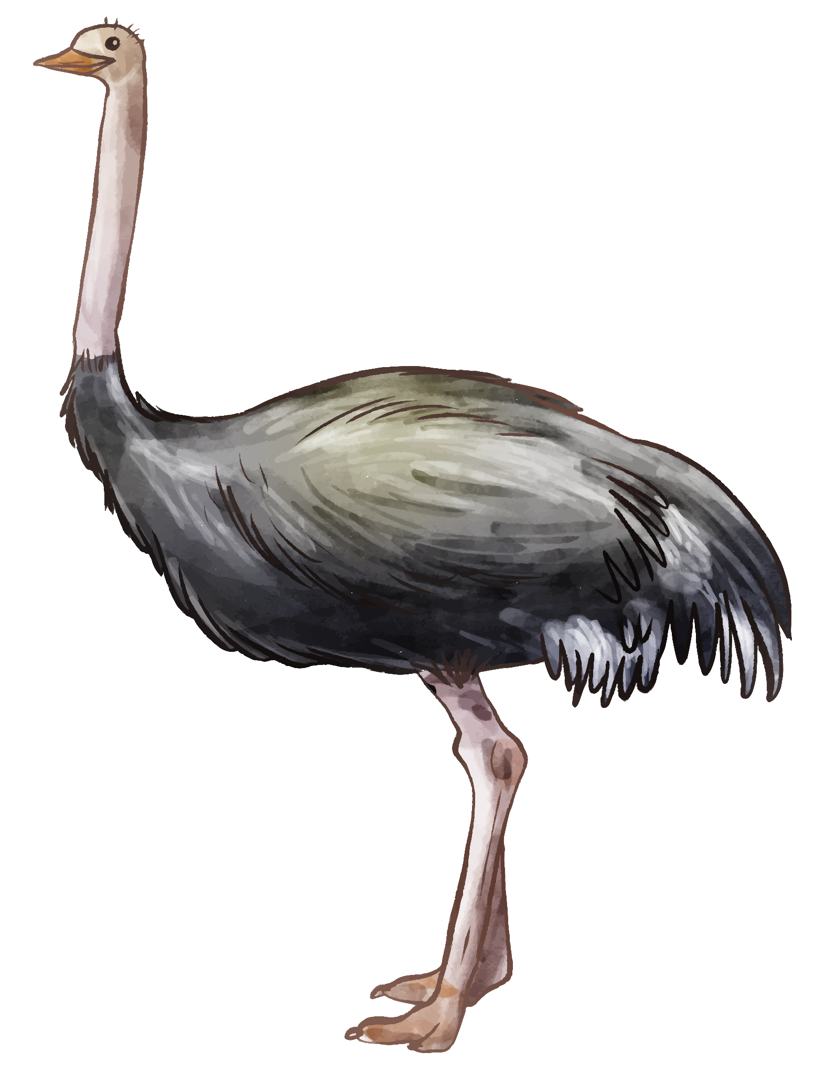



03
Point and say.
Activity 2

Slide 20




zoo
Point and say.
zebu
zebra

Slide 21
04
Fun corner and Wrap-up.

Slide 22



Slide 23
Kim’s game
START

Slide 24













KIM’S GAME
20
19
18
17
16
15
14
13
12
11
10
9
8
7
6
5
4
3
2
1
0
20
19
18
17
16
15
14
13
12
11
10
9
8
7
6
5
4
3
2
1
0
Round 1
Round 2
Round 3
Round 4
Notes:
Lượt 1 : GV cho HS xem 1 set gồm 3 tranh sau đó HS kể lại những gì đã xem được.
Lượt 2: chơi tương tự nhưng số lượng tranh tăng thêm 1 hình.
- Lượt 3&4: tương tự nhưng số lượng tranh tăng lên 1- 2 hình và tùy theo khả năng của HS thì GV có thể cho dừng lại hoặc chơi tiếp.

Slide 25









FINISH
START

Slide 26

FINISH
START

Slide 27

FINISH
START

Slide 28

FINISH
START

Slide 29











Slide 30


Time to say goodbye!
z

Slide 31
Website: hoclieu.vn
Fanpage: https://www.facebook.com/tienganhglobalsuccess.vn/

